Slide 1
Gráficos
Tipos de gráfico:
Colunas
Velocidades (canos)
Barras
Linhas
Objetivo dos gráficos
Exibir evolução da ocorrência de palavras em tweets, de diferentes formas e em diferentes medidas de tempo.

Slide 2
Disposições iniciais
Os gráficos serão desenvolvidos em flash para serem carregados em páginas HTML.
Alguns gráficos terão implementação genérica permitindo ao desenvolvedor escolher como além de que informações exibir.
O desenvolvedor poderá modificar o conteúdo dos gráficos passando os valores como parâmetros do objeto flash, seguindo exemplos e instruções que os acompanharão (exemplo no final).
As informações passadas ao objeto flash deverão seguir o padrão estabelecido.

Slide 3
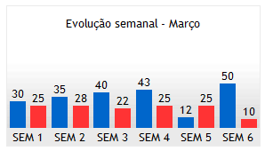
Gráfico de colunas
Este gráfico terá implementação genérica permitindo ao desenvolvedor editar a unidade de tempo a ser exibida no eixo horizontal.
Desenvolvedor escolhe (por passagem de parâmetros) se irá exibir um ou dois valores por unidade de tempo. Isto nos permitirá exibir os gráficos “total de ocorrências” e “positivos/negativos” utilizando o mesmo objeto flash.

Slide 4
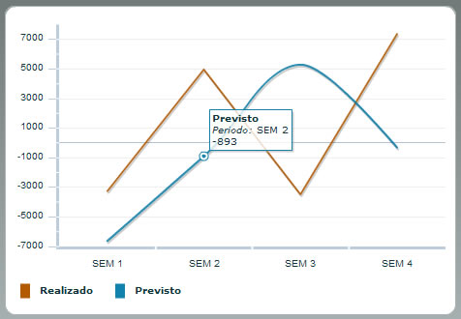
Gráfico de linhas
Gráfico bastante semelhante ao de colunas e igualmente genérico.
Linhas ligam os valores para cada ponto.
Cores diferentes para cada linha.
Desenvolvedor escolhe entre exibir uma ou duas linhas por gráfico.

Slide 5
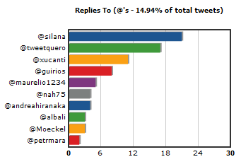
Gráfico de barras
Assemelha-se ao gráfico de colunas mas sua disposição é horizontal.
Igualmente genérico.

Slide 6
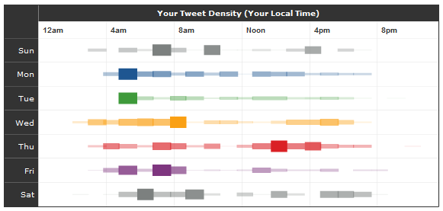
Gráfico de velocidades
Este gráfico possui estrutura fixa como a exibida abaixo.
Mostra a quantidade de ocorrências através do tamanho das colunas, divididas por dias da semana (eixo vertical) e por horários (eixo horizontal).
Desenvolvedor carrega os valores por parâmetros assim como nos outros gráficos.

Slide 7
Anexo
Exemplo de passagem de parâmetro para um objeto flash:
<object codebase="http://download.macromedia.com/pub/shockwave/cabs/flash/swflash.cab#version=7,0,19,0" classid="clsid:d27cdb6e-ae6d-11cf-96b8-444553540000" height="200" width="150"> <param name="movie" value="e-life-bar-chart.swf"/> <param name="quality" value="high"/> <param name="wmode" value="transparent"/>
<param name="flashvars" value=“titulo=Evolução mensal - 2008"/>
<param name="flashvars" value="valoresX={Jan,Fev,Mar,Abr,Mai,Jun,Jul,Ago,Set,Out,Nov,Dez}"/> <param name="flashvars" value=“ValoresY={28,32,15,19,42,61,33,30,26,25,31,12}"/> <embed src="e-life-bar-chart.swf " quality="high" pluginspage=" http://www.macromedia.com/go/getflashplayer" wmode="transparent" type="application/x-shockwave-flash" height="200" width="150"/> </object>

